Slide 1
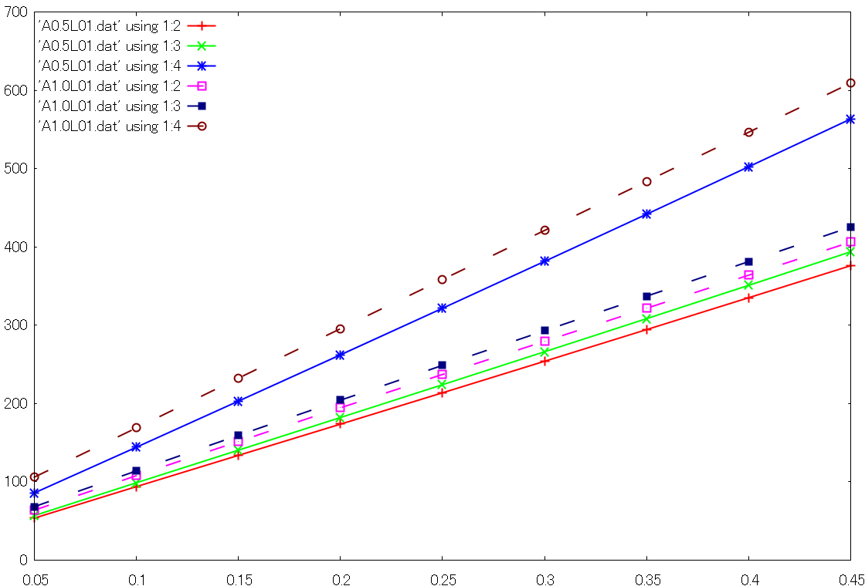
A0.5MPa L1cm 南海
東南海
東海
A1.0MPa L1cm 南海
東南海
東海
(yr)
A=1.0MPa 東海
A=0.5MPa 東海
(yr)
A=1.0MPa 東南海
A=1.0MPa 南海
A=0.5MPa 東南海
A=0.5MPa 南海
B-A (MPa) (=(b-a)σeff=(b-a)*50(MPa) ）

Slide 2
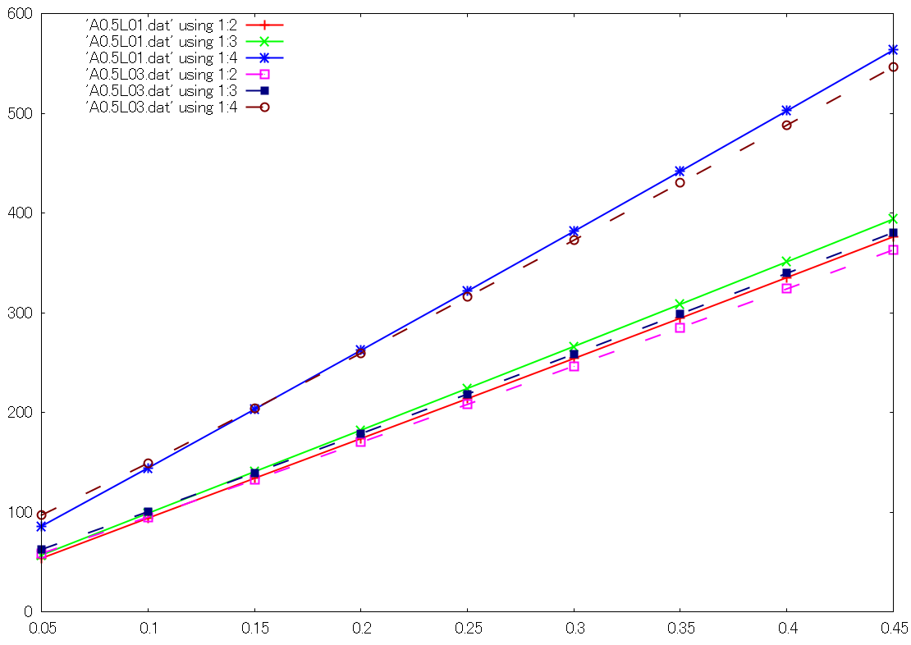
A0.5MPa L1cm 南海
東南海
東海
A0.5MPa L3cm 南海
東南海
東海
(yr)
B-A (MPa) (=(b-a)σeff=(b-a)*50(MPa) ）

